Slide 1
7. LUONNONVALINTA

Slide 2
Evoluutiota eli lajien kehitystä ohjaa voima, jota kutsutaan luonnonvalinnaksi
Ympäristöönsä parhaiten sopeutuneet eli kelpoisimmat yksilöt jäävät henkiin ja saavat lisääntymiskykyisiä jälkeläisiä. Näin heidän geeniensä alleelit siirtyvät seuraaville sukupolville ja ohjaavat lajin kehitystä.

Slide 3
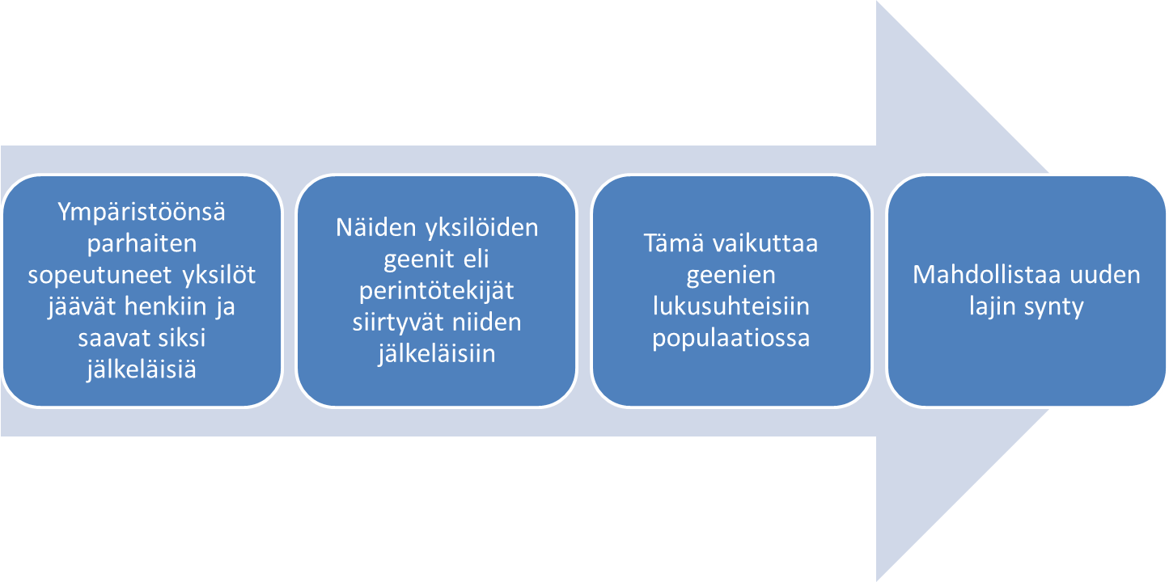
Miten luonnonvalinta toimii?
https://www.youtube.com/watch?v=M3bROOvWMcM

Slide 4
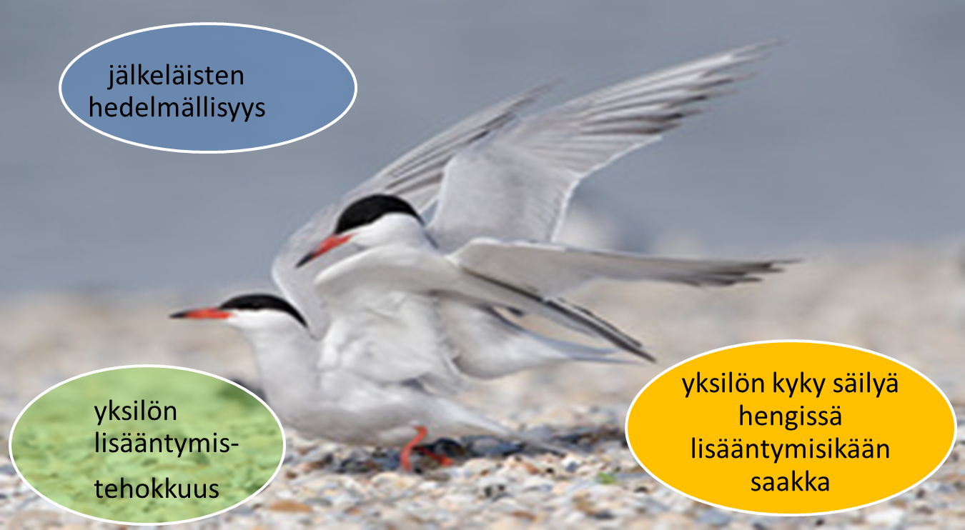
Yksilön kelpoisuus eli fitness
Notes:
Yksilön kelpoisuus eli fitness koostuu kolmesta osatekijästä: yksilön kyvystä säilyä hengissä lisääntymisikään saakka, yksilön lisääntymistehokkuudesta ja sen jälkeläisten hedelmällisyydestä.

Slide 5
Valinnan lajit

Slide 6
Luonnonvalinnan tyypit
Luonnonvalinta voidaan luokitella kolmeen tyyppiin:
  stabiloiva eli tasapainottava valinta
  suuntaava valinta
  hajottava eli eriyttävä valinta

Slide 7
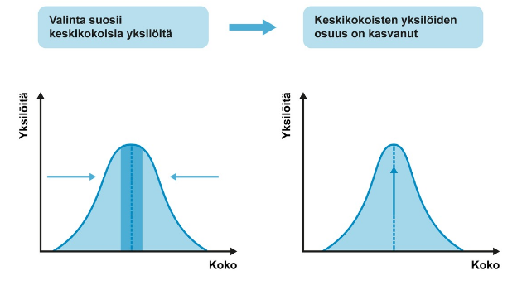
Stabiloiva valinta
Stabiloiva eli tasapainottava valinta suosii lähellä keskiarvoa olevia yksilöitä. Se on yleistä vakaissa olosuhteissa.
esim. pienempi koko vaatii vähemmän energiaa, suurempi selviytyy paremmin saalistajista

Slide 8
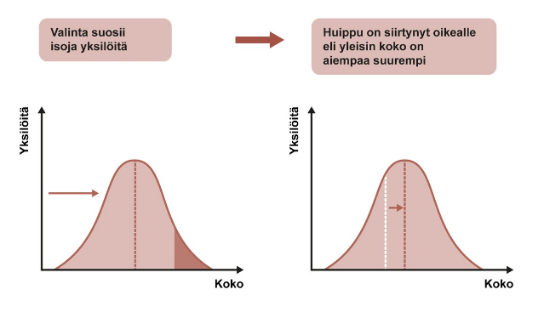
Suuntaava valinta
Suuntaava valinta suosii tiettyä ominaisuuden ääripäätä. Se on yleistä muuttuvissa olosuhteissa.
esim.
laji on joutunut vaihtamaan saalislajia suurempaan

Slide 9
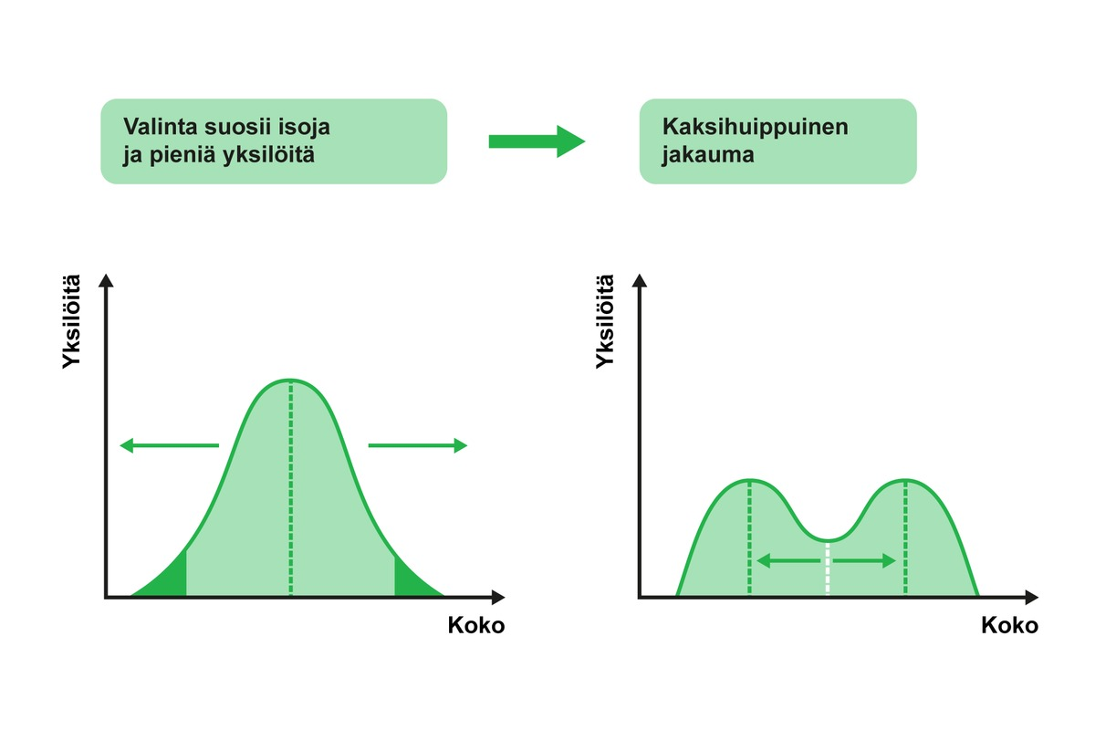
Hajottava valinta
Hajottava eli eriyttävä valinta suosii ominaisuuden molempia ääripäitä. Se voi johtaa lajiutumiseen.
esim.
lintupopulaatio on myrskyn tuloksena lentänyt kahdelle uudelle saarelle, joista toisella on runsaasti ravintoa, ja toisella välillä hyvinkin niukasti

Slide 10
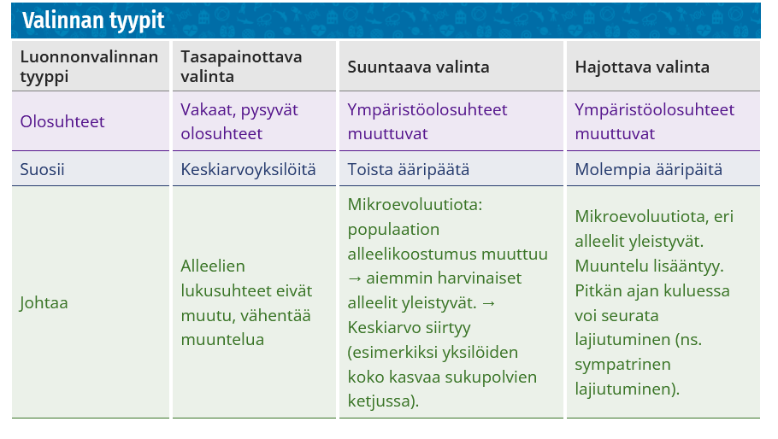

Slide 11
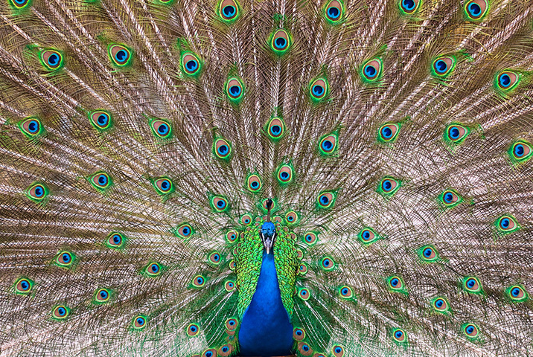
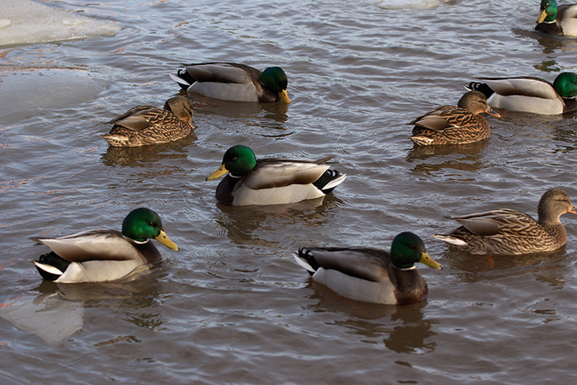
Sukupuoli- eli seksuaalivalinta
Valinta suosii koiraiden tiettyjä ominaisuuksia → sukupuolten erilaisuus.
https://www.youtube.com/watch?v=L54bxmZy_NE
https://www.youtube.com/watch?v=ZbRrxw-H6xA

Slide 12
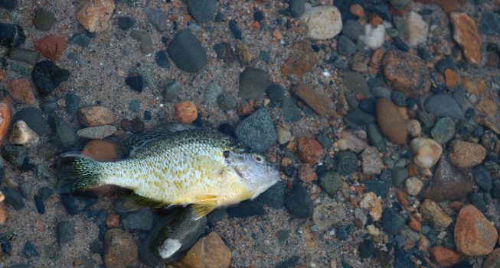
Luonnonvalinta ja populaatio
luonnonvalinta vaikuttaa alleelien lukusuhteisiin populaatiossa
  muita heikommat ja sairaat karsiutuvat

Slide 13
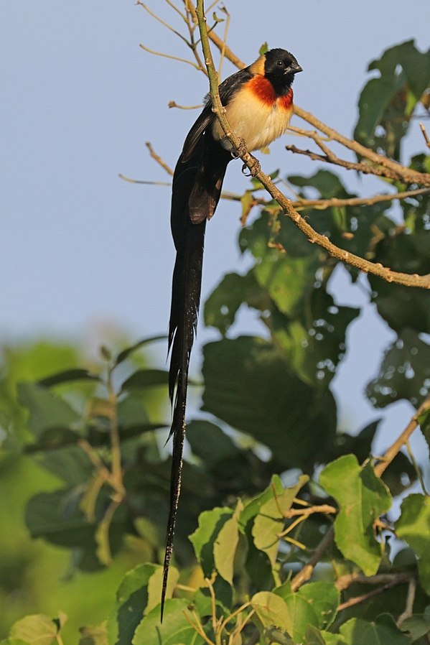
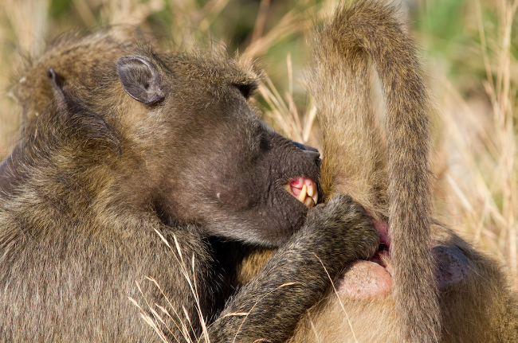
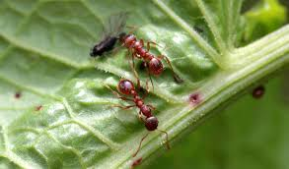
Ristiriesa
yksilön ominaisuudet vaikuttavat toisiinsa ja hyödyllinen ominaisuus voi sulkea pois toisen ominaisuuden: tätä kutsutaan ristiriesaksi eli trade-offiksi
paratiisilintu ja ristiriesa
altruismi eli epäitsekäs käyttäytyminen

Slide 14
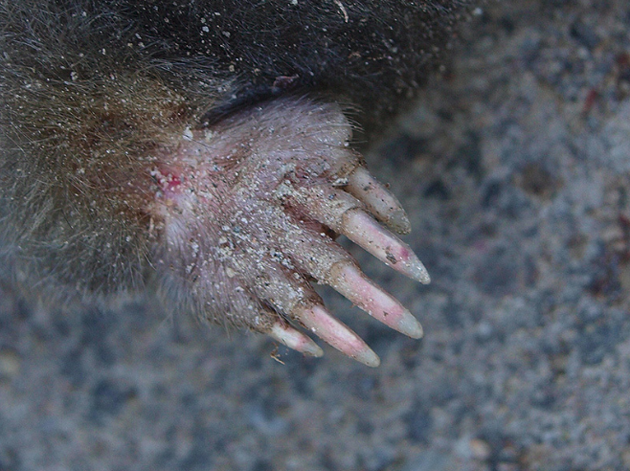
Sopeumat
ominaisuuksia, jotka ovat syntyneet luonnonvalinnan avulla ja jotka nostavat yksilön kelpoisuutta, kutsutaan sopeumiksi

Slide 15
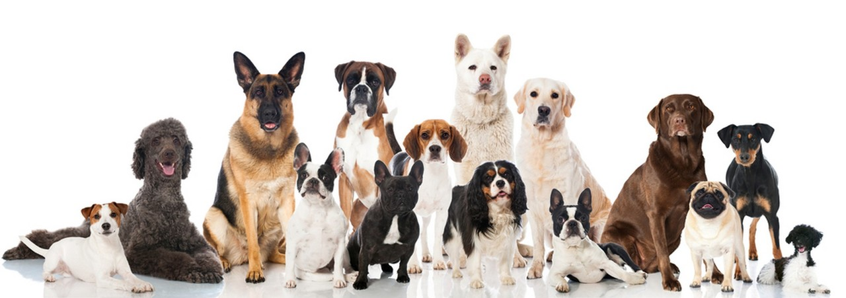
Ihmisen vaikutus
ihminen voi vaikuttaa luonnonvalintaan ja muokata eliöiden ominaisuuksia esimerkiksi valintajalostuksen avulla

Slide 16
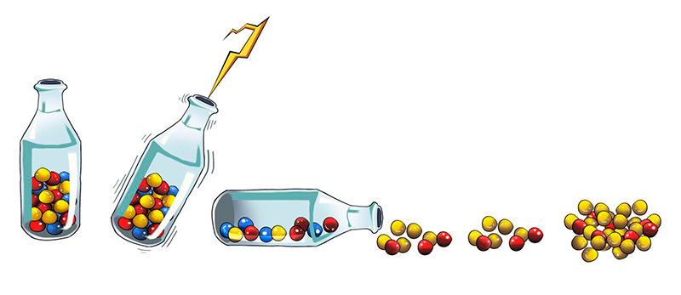
Sattuman vaikutus
myös sattuma voi vaikuttaa evoluution kulkuun
  pullonkaulailmiössä sattuma vaikuttaa siihen, mitkä yksilöt selviävät katastrofista hengissä

Slide 17
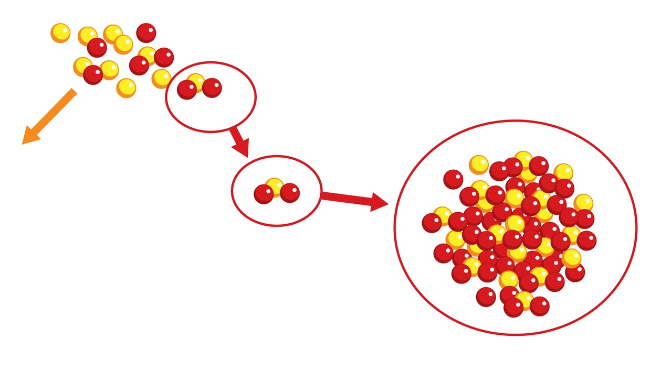
Sattuma: perustajanvaikutus
  perustajanvaikutus liittyy populaation muuttoliikkeeseen ja sen satunnaisuuteen

